Slide 1
Развој система осигурања депозита у Србији
XXIII међународни симпозијум
Иновације у осигурању
Од традиционалног ка модерном тржишту
Златибор, 6. јун 2025. године

Slide 2




Улога система осигурања депозита
Штити депоненте од губитака у случају стечаја банке
Спречава масовно повлачење депозита из банака
Јача финансијску стабилност земље
Јача поверење грађана у банкарски систем

Slide 3
Настанак система осигурања депозита у свету
1933.
први државни систем осигурања депозита организован у Сједињеним Америчким Државама

Slide 4
Агенција за осигурање депозита
Агенција СР Југославије за осигурање депозита и санацију банака
Агенција за осигурање депозита
1989.
2001.
1994.
2005.
Агенција федерације за осигурање депозита и санацију банака
Агенција за осигурање депозита, санацију, стечај и ликвидацију банака

Slide 5
Југословенски систем осигурања депозита (1989-2005)
Осигурани износ 5.000 динара (са 2.500 USD у 1989. на 80 USD у 2005. години)
Осигурана само физичка лица
Премија осигурања депозита 0,025 одсто укупних депозита
Банке бирају осигуравача
1989. основана Агенција федерације за осигурање депозита и санацију банака
Криза банкарског сектора крајем 1980-их година

Slide 6
Систем осигурања депозита 2005-2010.
Карактеристике система | 2005-2008. 2005. Закон о осигурању депозита Закон о Агенцији за осигурање депозита | 2008-2010. 2007-2008. Глобална финансијска криза 2008. Измене и допуне Закона о осигурању депозита
Осигурани износ | 3.000 евра по депоненту по банци | 50.000 евра по депоненту по банци
Осигуране категорије | Физичка лица | Физичка лица, предузетници, мала и средња правна лица
Нетирање с доспелим обавезама | Да | Да
Премије | Почетна, редовна и ванредна | Почетна, редовна и ванредна
Обрачун и наплата премије | Линеарно еx ante по стопи од 0,1 одсто осигураних депозита | Линеарно еx ante по стопи од 0,1 одсто осигураних депозита
Рок за почетак исплате | 30 дана од отварања стечајног поступка | 3 дана од отварања стечајног поступка
Начин исплате | Преко банке исплатиоца | Преко банке исплатиоца

Slide 7
Банкарска криза
2012-2014. године
2010. Измене и допуне Закона о осигурању депозита и Закона о Агенцији за осигурање депозита (банка за посебне намене уведена као нови инструмент реструктурирања, уз финансијску подршку Фонда за осигурање депозита)
2012. Закон о преузимању имовине и обавеза одређених банака ради очувања стабилности финансијског система Републике Србије
мај 2012. стечај ПБ Агробанке и оснивање Нове Агробанке
октобар стечај Нове Агробанке и пренос свих депозита на Банку Поштанску
2012. штедионицу (275 милиона евра издвојено из Фонда за осигурање депозита за покриће разлике у вредности између преузете имовине и обавеза) – Фонд за осигурање депозита испражњен
јануар стечај Универзал банке (за исплату осигураних депозита позајмљена
2014. 83 милиона евра из републичког буџета)
– укупна обавеза измирена до краја године

Slide 8
Систем осигурања депозита од 2015.
Карактеристике система | 2015-2019. 2015. Закон о осигурању депозита | од 2019. 2019. Измене и допуне Закона о осигурању депозита
Осигурани износ | 50.000 евра по депоненту по банци | 50.000 евра по депоненту по банци
Осигуране категорије | Физичка лица, предузетници, микро, мала и средња правна лица | Физичка лица, предузетници, микро, мала и средња правна лица
Нетирање с доспелим обавезама | Не | Не
Премије | Почетна, редовна и ванредна | Почетна, редовна и ванредна
Обрачун и наплата премије | Линеарно еx ante по стопи до 0,2 одсто осигураних депозита | Линеарно еx ante по стопи до 0,2 одсто осигураних износа депозита Дозвољен обрачун по диференцијалној стопи
Рок за почетак исплате | 7 радних дана од отварања стечајног поступка | 7 радних дана од отварања стечајног поступка
Циљни износ Фонда | 5 одсто укупних осигураних депозита | 7,5 одсто укупних осигураних износа депозита до 1. јануара 2030.

Slide 9
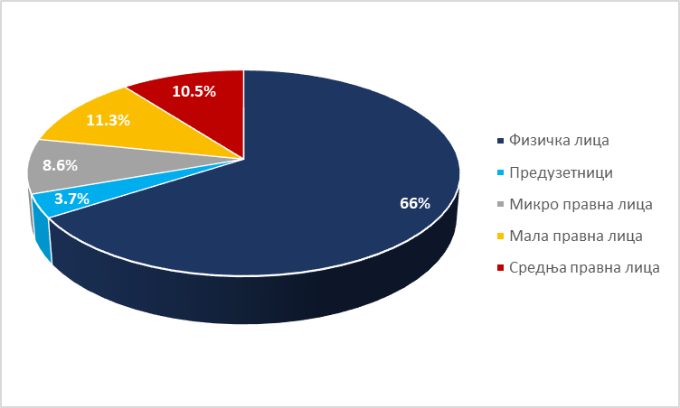
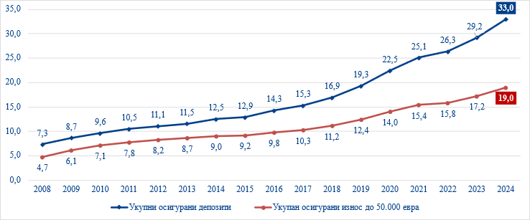
Систем осигурања депозита данас
58% осигураних депозита је покривено системом осигурања депозита, од чега највише депозити физичких лица и предузетника.
99% депонената физичких лица је у целости покривено системом осигурања депозита.

Slide 10
Усклађивање с правним тековинама ЕУ
Правно уређење система осигурања депозита у великој мери је усклађено с Европском директивом о системима осигурања депозита 2014/49.
План за испуњавање најважнијих обавеза из процеса преговора о приступању РС Европској унији (Влада РС, 11.4.2025) – пуна усклађеност до краја 2026. године.
Области које је потребно ускладити:
Осигурани износ
Осигурање великих правних лица
Осигурање депонената у иностраним филијалама банака
Привремено високи салдо на рачуну

Slide 11


Хвала на пажњи!

